Slide 1


Němčina pro 7. třídu
Kde to je? / Wo ist das?
Název školy: ZŠ Štětí, Ostrovní 300
Autor: Vlasta Hackelová
Název materiálu:
VY_32_INOVACE_ NJ.7.B.05_odkud_pochazis_kde_to_je
Datum : 30. 10. 2011
Ročník : sedmý
Vzdělávací oblast : Jazyk a jazyková komunikace
Předmět : Německý jazyk
Název: Odkud pocházíš? Kde je to?
Číslo operačního programu: CZ.1.07/1.4.00/21.1693
Název projektu: PRIMA ŠKOLA
Anotace: Německý jazyk pro 7. ročník
Doplnění znalostí – kde je to město? Odkud pochází – on, ona, ?
Komunikace ve třídě – Odkud pocházíš? Kde to je? Německy
mluvící země a jejich hlavní města.
Rozšíření komunikačních schopností.

Slide 2
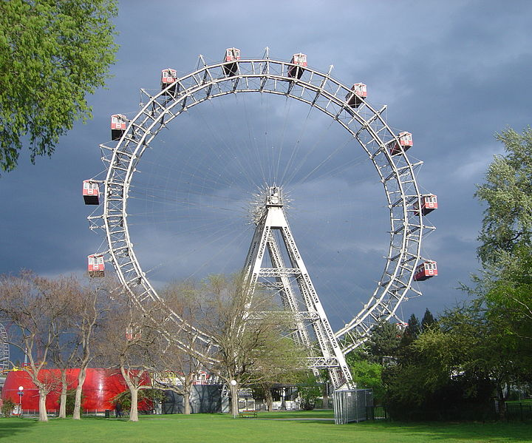

Němčina pro 7. třídu
Diese Stadt heißt auf Deutsch Wien. Sie liegt in ................... .
Das ist Martin.Woher kommt er?

Slide 3
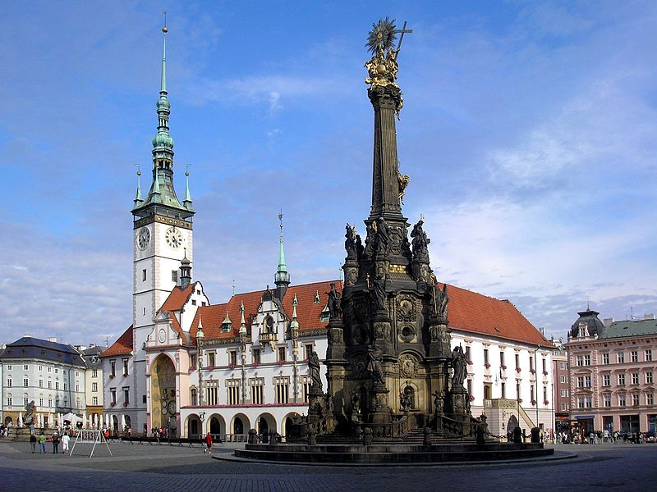

Němčina pro 7. třídu
Olomouc liegt in Mähren. Das ist in .............................. .
Das ist Eva. Woher kommt sie?

Slide 4
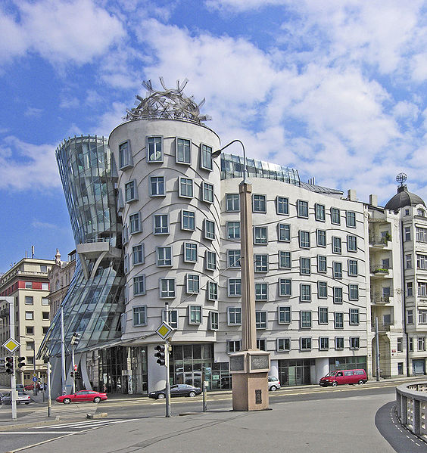
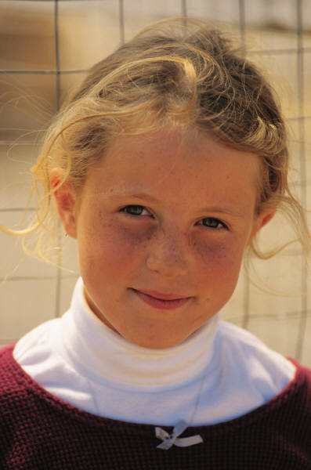
Wo ist das?
Prag ist die Hauptstadt von
.............................. .
Das ist Aneta. Woher kommt sie?

Slide 5
Wo ist das ?
Das ist Berlin. Wo liegt
Berlin?
Das sind Linda und Paula .
Sie wohnen in Berlin.
Woher kommen sie ?

Slide 6
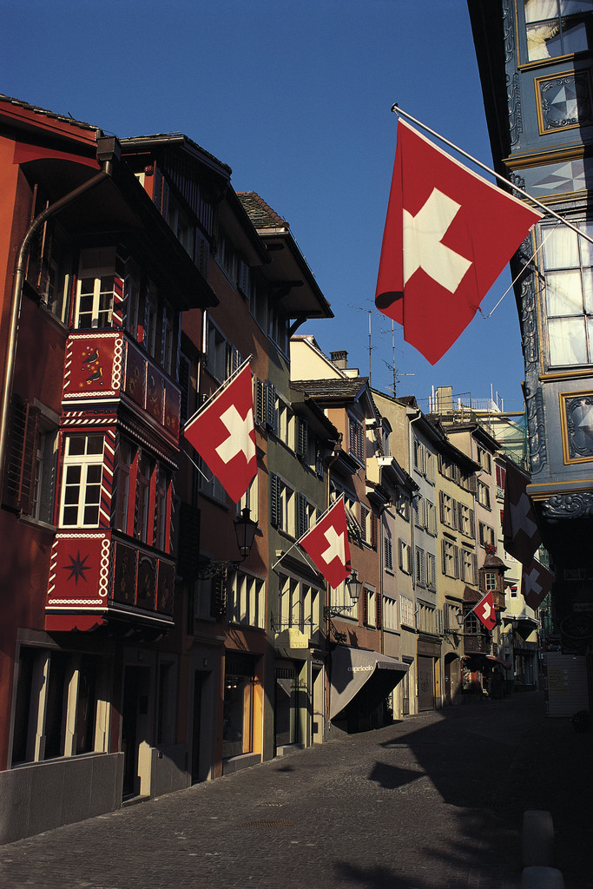
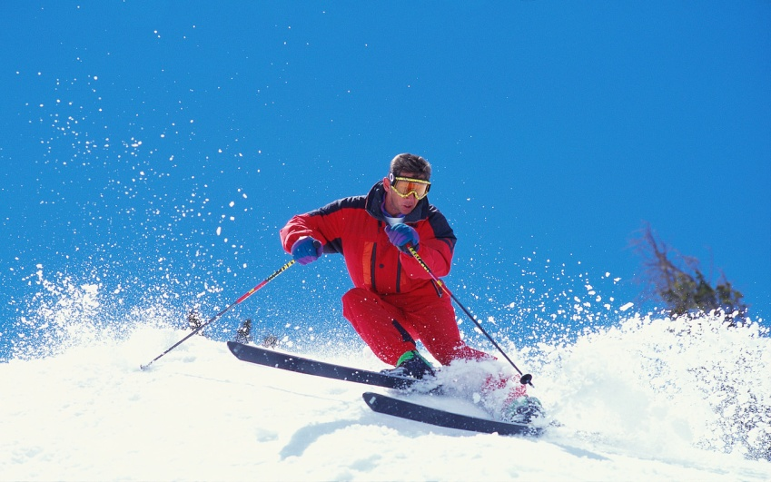
Wo ist das?
Das ist Zürich.
Zürich liegt in der …….
Das ist Thomas. Er woht in Zürich.
Woher kommt er?

Slide 7
Woher kommst du ?
Napiš do sešitu jména
těchto států a jména
jejich hlavnich měst.
Napiš, odkud pocházíš.
Dokážeš to? A bez chyb?
Pokud ano, máš jedničku.

Slide 8
Wo ist das?
METODIKA
V hodině procvičujeme tvoření otázky odkud pocházíš a odpovědi na tuto otázku.
Současně na obrázcích připomeneme některé známé objektu z německy mluvících zemí a z České republiky a určujeme, kde se nacházejí.
Děti opakují názvy německy mluvících zemí a některých měst. Procvičujeme výslovnost a současně děti chodí k mapě a ukazujeme, kde se dané město nachází.
Na konci hodiny zapíšeme do sešitů.

Slide 9
Zdroje
http://cs.wikipedia.org/wiki/Soubor:Wiener_Riesenrad_DSC02378.JPG
http://cs.wikipedia.org/wiki/Soubor:Olomouc-Horn%C3%AD_n%C3%A1m%C4%9Bst%C3%AD.JPG
http://cs.wikipedia.org/wiki/Soubor:Prag_ginger_u_fred_gehry.jpg
Kliparty office. www.office.microsoft.com

